Slide 1
정 신 차 려
조 현 욱
김 경 민

Slide 2
개발 목표
눈의 감김을 감지하여 5초이상 감았을 때 알람이 실행
용도 : 수업시간 및 운전 시 졸음 방지

Slide 3
1.개발 환경
4.라이브러리
4.라이브러리
Linux (Ubuntu 22.04)
- Roboflow API - opencv - pygame - time
2.개발 Tool
2.개발 Tool
5.사용 Model
Visual Studio Code
Eye-Detection Model (from Roboflow)
3.사용 언어
Python

Slide 4
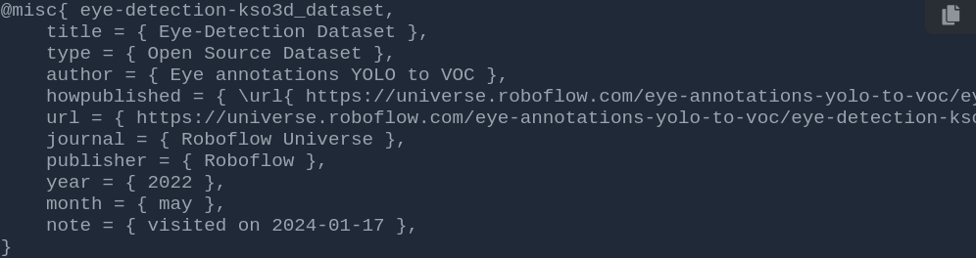
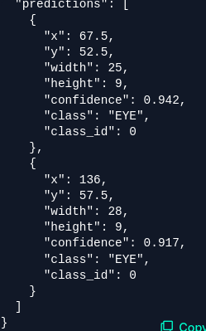
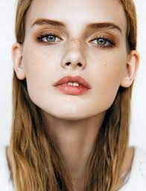
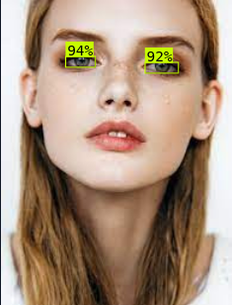


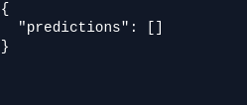
사용 모델
Object detection을 활용한
Eye-Detection model
출처

Slide 5
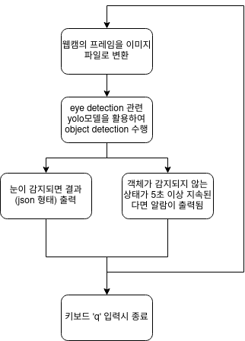
FLOW CHART

Slide 6
개선점
문제점
model.predict 메서드를 사용하여 객체 감지를 감지할 때 동영상이 6초 정도 지연되는 경우가 발생
추후 개선 방안
1.비동기 처리 방식을 이용해서 프레임 저장 및 모델 추론을 동시에 처리하는 방식 2.모델 추론을 1초에 한 번씩 하는 방식

Slide 7
시연

